Slide 1
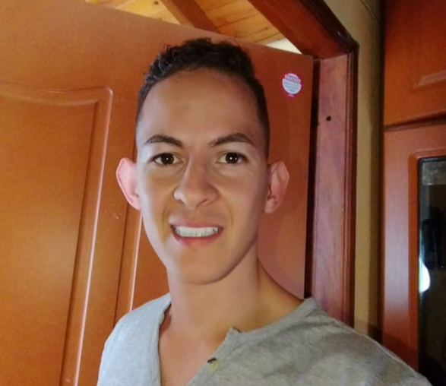
Buenas Tardes
Juan Esteban Osorio Lopera
32 años
Bello

Slide 2
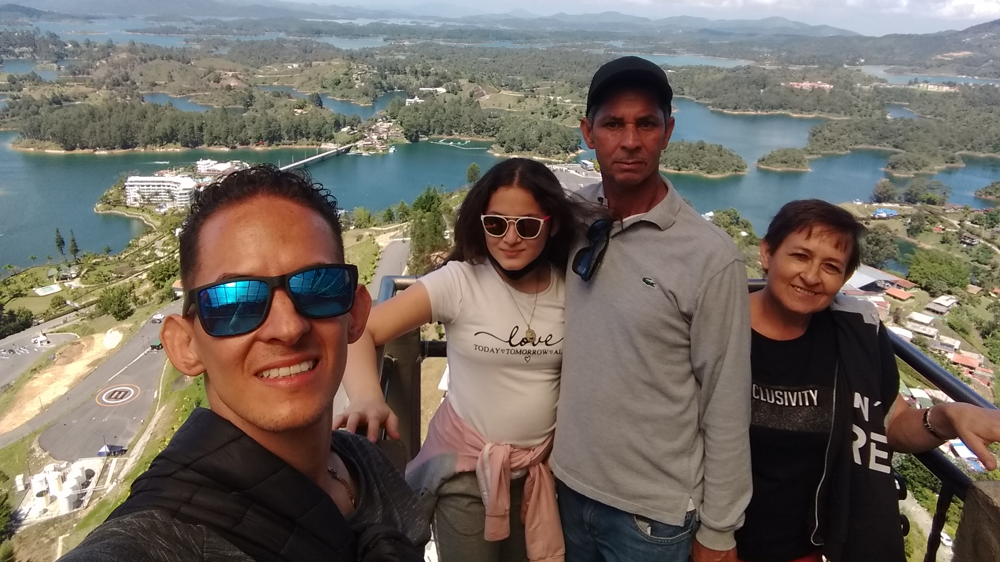

Slide 3
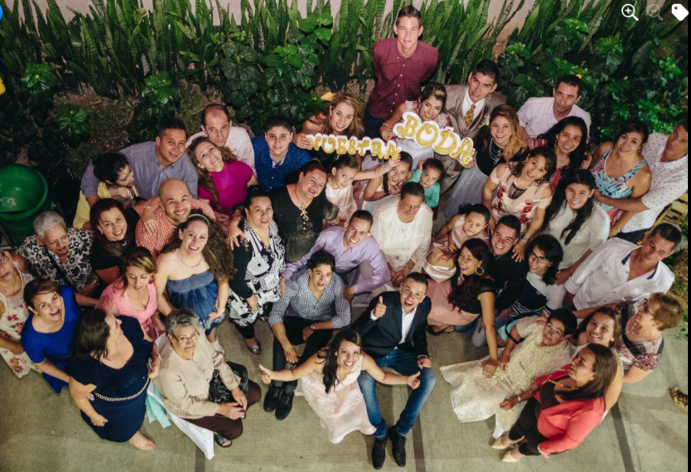
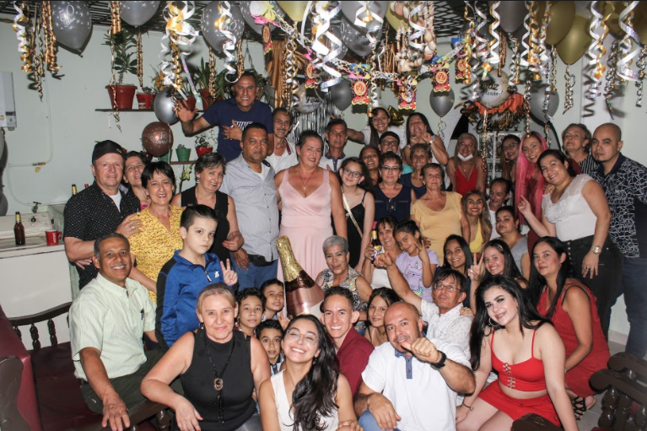
Familia

Slide 4
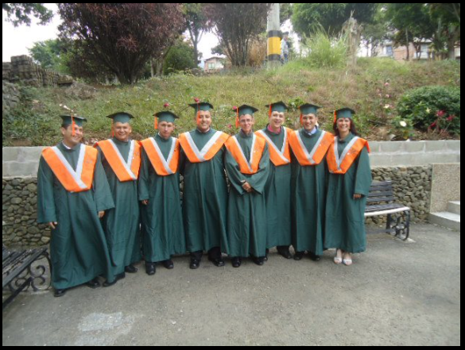
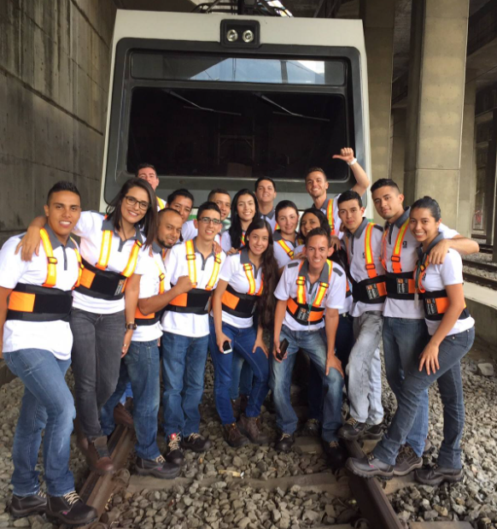
Estudios
Técnico en Sistemas
Tecnólogo en Telecommunications
Ing en Sistemas
Acamica DWFS
Trabajos
Tienda estudiantil.
Une Telecomunicaciones
Noel
Conductor del metro
Allus-Konecta
Furel-torre de control-
Serviprinter

Slide 5
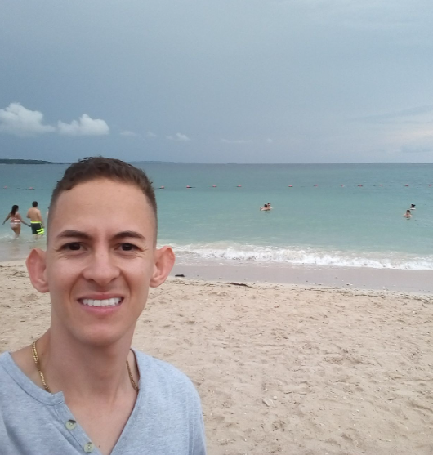
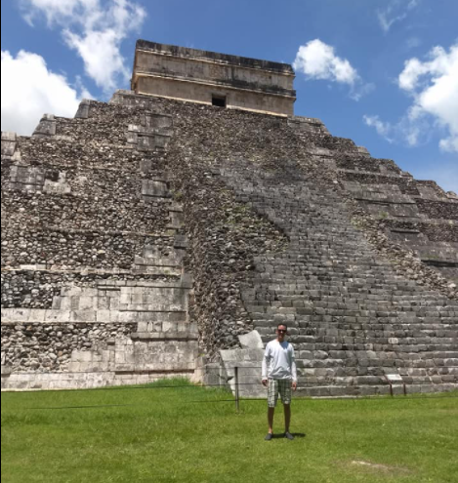

Slide 6
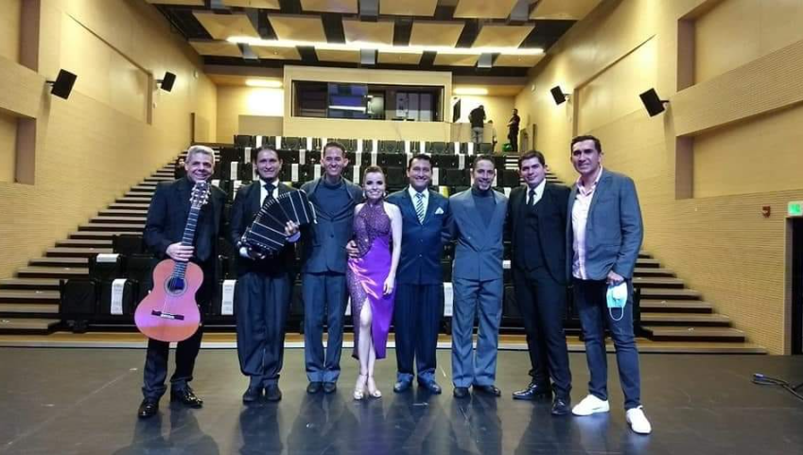
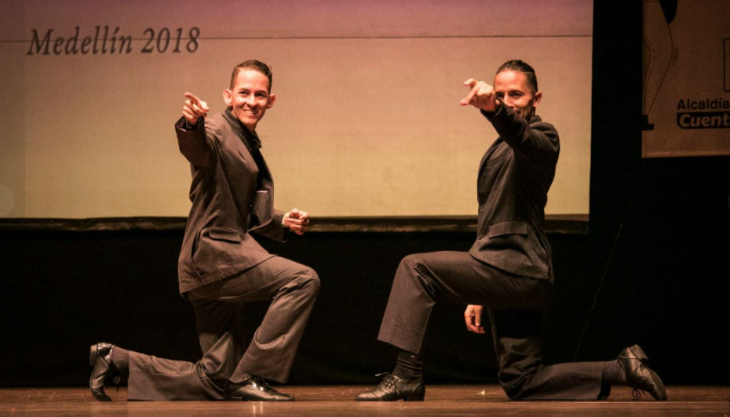

Slide 7
Muchas gracias

